Slide 1


"ЧЕТВЁРТЫЙ
ЛИШНИЙ​"

Slide 2

"Четвёртый лишний"
Цель — формирование навыка классификации объектов по ключевым признакам, зрительного анализа и обобщения.
Задачи-совершенствование умения классифицировать;
расширение кругозора и представлений об окружающем мире;
воспитание познавательного интереса;
обогащение индивидуального словаря;
совершенствование зрительного восприятия;
развитие памяти, интеллекта, умения образно и логически мыслить.

Slide 3

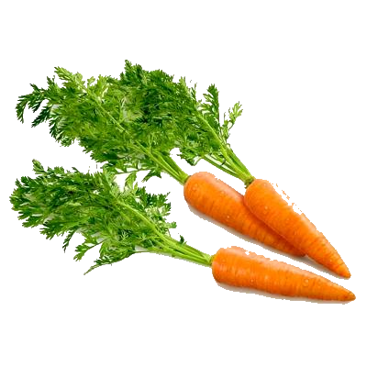
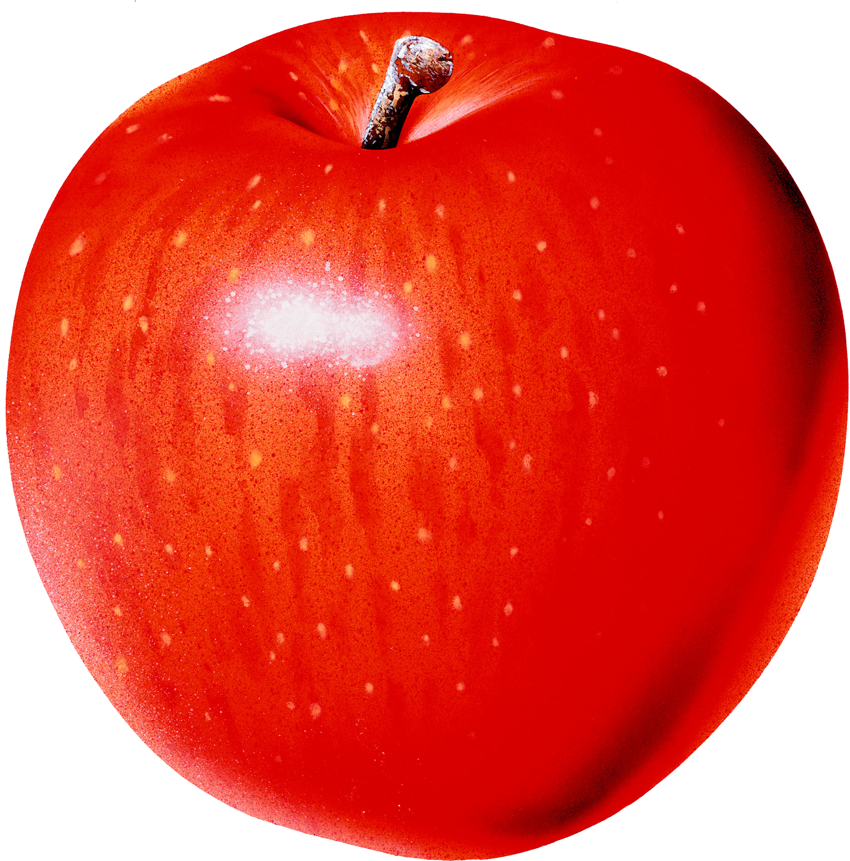


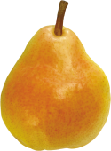
1) Что из перечисленного будет лишним ?

Slide 4

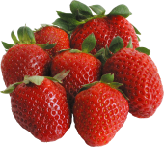
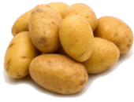

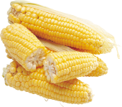
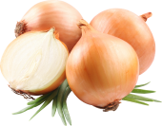
2) Что из приведённых картинок может быть лишним?

Slide 5


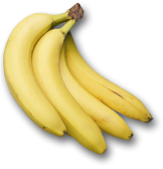
3) Что может быть лишним на этой картинке?

Slide 6



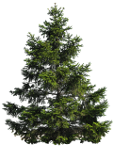
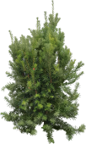

4) Что на картинке будет лишним?

Slide 7


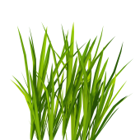



5) Что из перечисленного будет лишним?

Slide 8
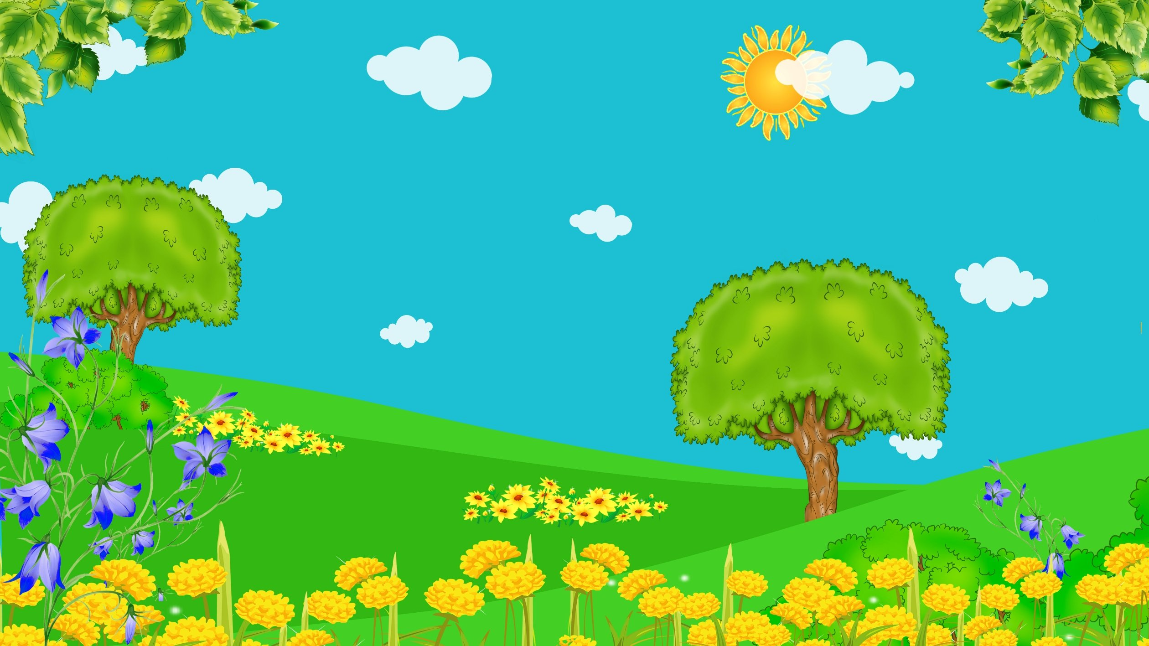

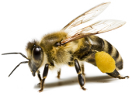


6) Что из перечисленного на картинке будет лишним

Slide 9

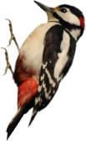
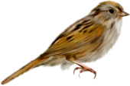
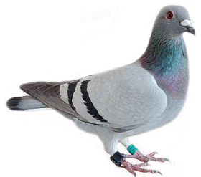
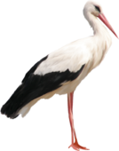
7) Какая птица на картинке лишняя ?

Slide 10
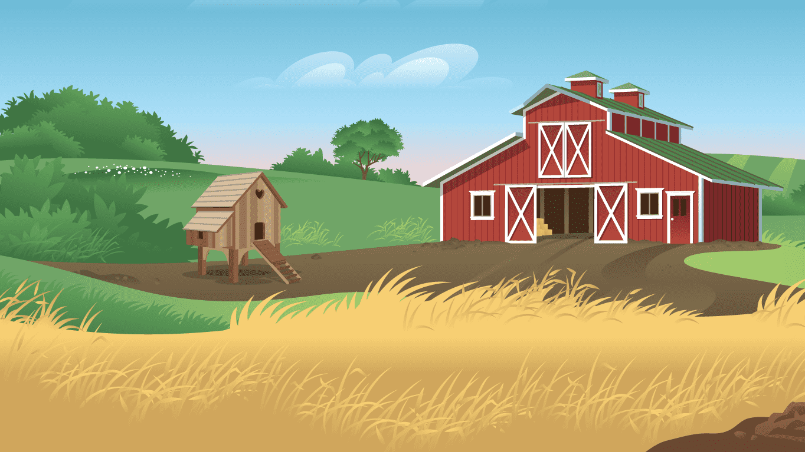
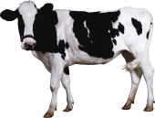

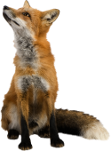
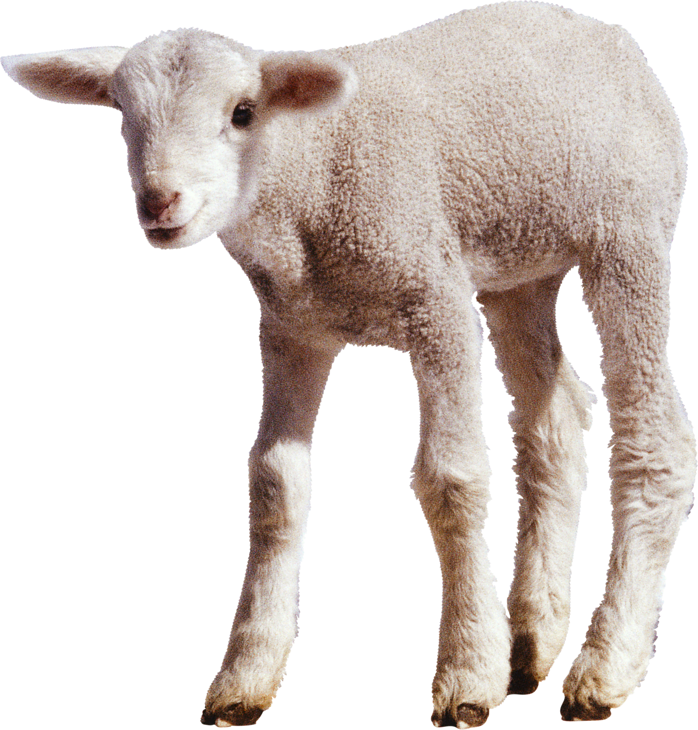
8) А что же на этой картинке лишнее?

Slide 11
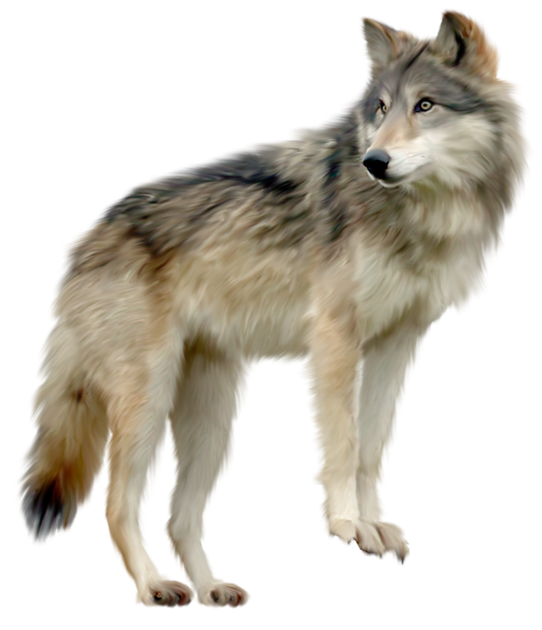
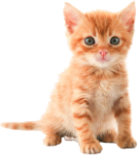

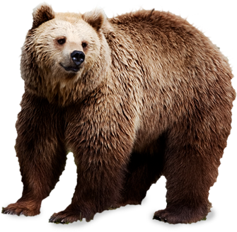
9) Что может быть лишним на этой картинке?

Slide 12
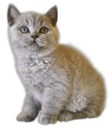


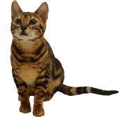
10) Так, а что на этой картинке лишнее ?

Slide 13

МОЛОДЦЫ РЕБЯТА

